Slide 1
TRƯỜNG ĐẠI HỌC CÔNG NGHỆ - ĐHQGHN
Đề tài: Nhận diện chữ số viết tay
Môn học:Thị giác máy
Nhóm sinh viên thực hiện:
Nguyễn Phạm Quang Thắng - 18021163

Slide 2
GIỚI THIỆU CHUNG
Nhận diện chữ viết tay
Hệ thống mà chúng ta xây dựng có nhiệm vụ nhận diện và phân biệt được 26 chữ cái in hoa (uppercase) trong tiếng anh: A, B, C, ..., Z

Slide 3
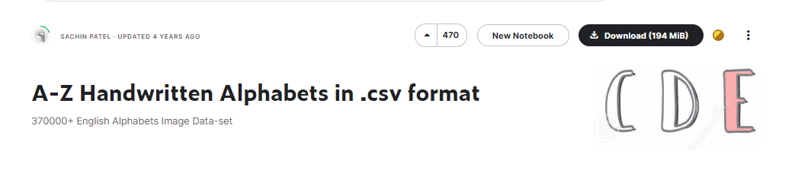
Dữ liệu sử dụng
Sử dụng bộ datasheet của kaggle :
https://www.kaggle.com/sachinpatel21/az-handwritten-alphabets-in-csv-format

Slide 4
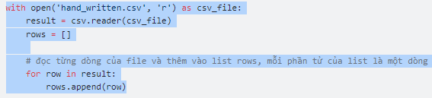
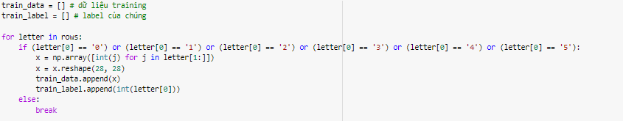
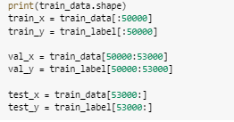
Xử lý dữ liệu
Đọc dữ liệu từ file csv
Xây dựng mô hình từng chữ cái
chúng ta chia tập dữ liệu của mình thành ba tập riêng biệt: training set, test set và validation set:

Slide 5


Xây dựng mô hình
1.Khởi tạo các module cần thiết
2. Khởi tạo các giá trị hằng số được sử dụng trong mô hình:

Slide 6
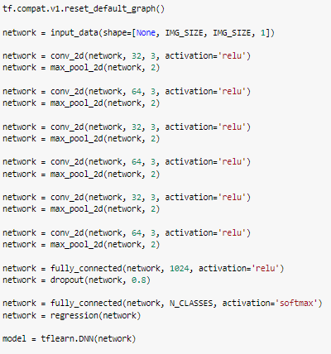
Xây dựng mô hình
3. Mô hình mà chúng ta sử dụng ở đây bao gồm 6 lớp Convolutional layer và 2 lớp Fully Connected Layer nối tiếp nhau

Slide 7

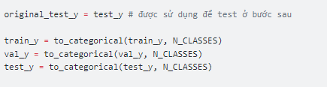
Xây dựng mô hình
4.Để dữ liệu đầu vào được trùng khớp với mô hình đã xây dưng, chúng ta cần phải đưa dữ liệu về định dạng phù hợp
5. Tương tự với label ,đưa về dạng onehot

Slide 8
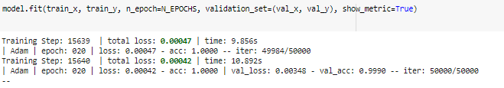
Xây dựng mô hình
Cuối cùng , training mô hình và lưu lại

Slide 9
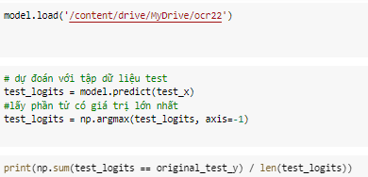
THỬ NGHIỆM MÔ HÌNH

Slide 10
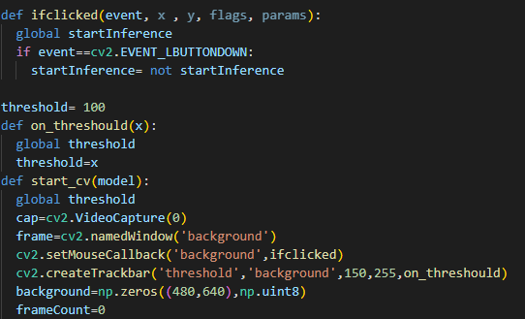
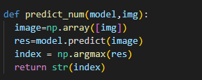
THIẾT KẾ NHẬN DIỆN QUA CAMERA

Slide 11
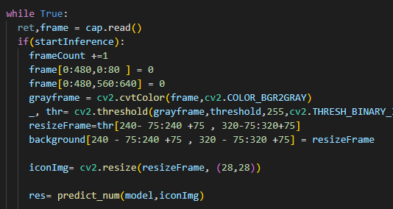
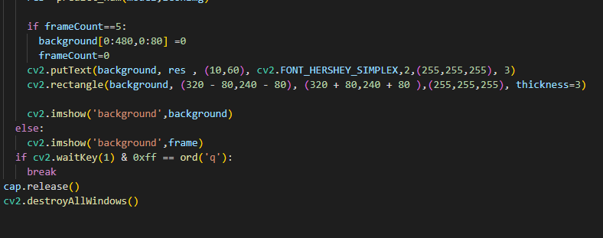
THIẾT KẾ NHẬN DIỆN QUA CAMERA

Slide 12
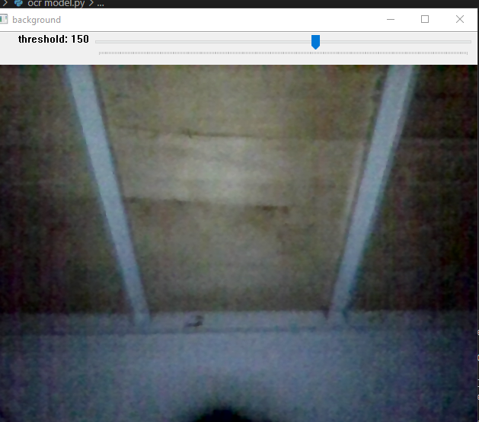
Kết quả

Slide 13
TRƯỜNG ĐẠI HỌC CÔNG NGHỆ - ĐHQGHN
CẢM ƠN SỰ LẮNG NGHE CỦA QUÝ THẦY CÔ VÀ CÁC BẠN!

